Slide 1
05.Table&GridLayout(레이아웃2)

Slide 2
레이아웃의 종류
레이아웃 이름 | 설 명
제약 레이아웃 (ConstraintLayout) | 제약 조건(Constraint) 기반 모델 제약 조건을 사용해 화면을 구성하는 방법 안드로이드 스튜디오에서 자동으로 설정하는 디폴트 레이아웃
리니어 레이아웃 (LinearLayout) | 박스(Box) 모델 한 쪽 방향으로 차례대로 뷰를 추가하며 화면을 구성하는 방법 뷰가 차지할 수 있는 사각형 영역을 할당
상대 레이아웃 (RelativeLayout) | 규칙(Rule) 기반 모델 부모 컨테이너나 다른 뷰와의 상대적 위치로 화면을 구성하는 방법
프레임 레이아웃 (FrameLayout) | 싱글(Single) 모델 가장 상위에 있는 하나의 뷰 또는 뷰그룹만 보여주는 방법 여러 개의 뷰가 들어가면 중첩하여 쌓게 됨. 가장 단순하지만 여러 개의 뷰를 중첩한 후 각 뷰를 전환하여 보여주는 방식으로 자주 사용함
테이블 레이아웃 (TableLayout) | 격자(Grid) 모델 격자 모양의 배열을 사용하여 화면을 구성하는 방법 HTML에서 많이 사용하는 정렬 방식과 유사하지만 많이 사용하지는 않음

Slide 3
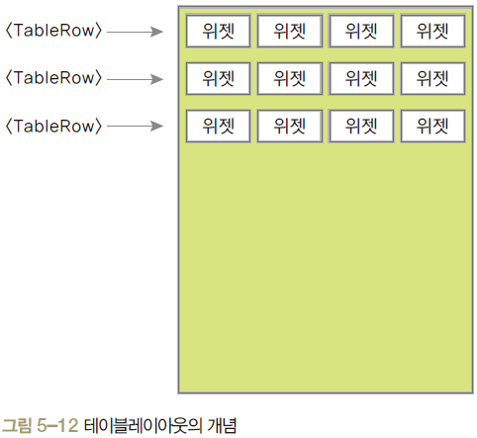
사용 방식
테이블레이아웃(TableLayout)
주로 위젯을 표 형태로 배치할 때 사용함
<TableRow>와 함께 사용되는데 <TableRow>의 개수가 바로 행의 개수가 됨
열의 개수는 <TableRow> 안에 포함된 위젯의 수로 결정. 3행 4열의 테이블레이아웃
사용빈도가 낮으니 대충 보고 넘어가자.

Slide 4
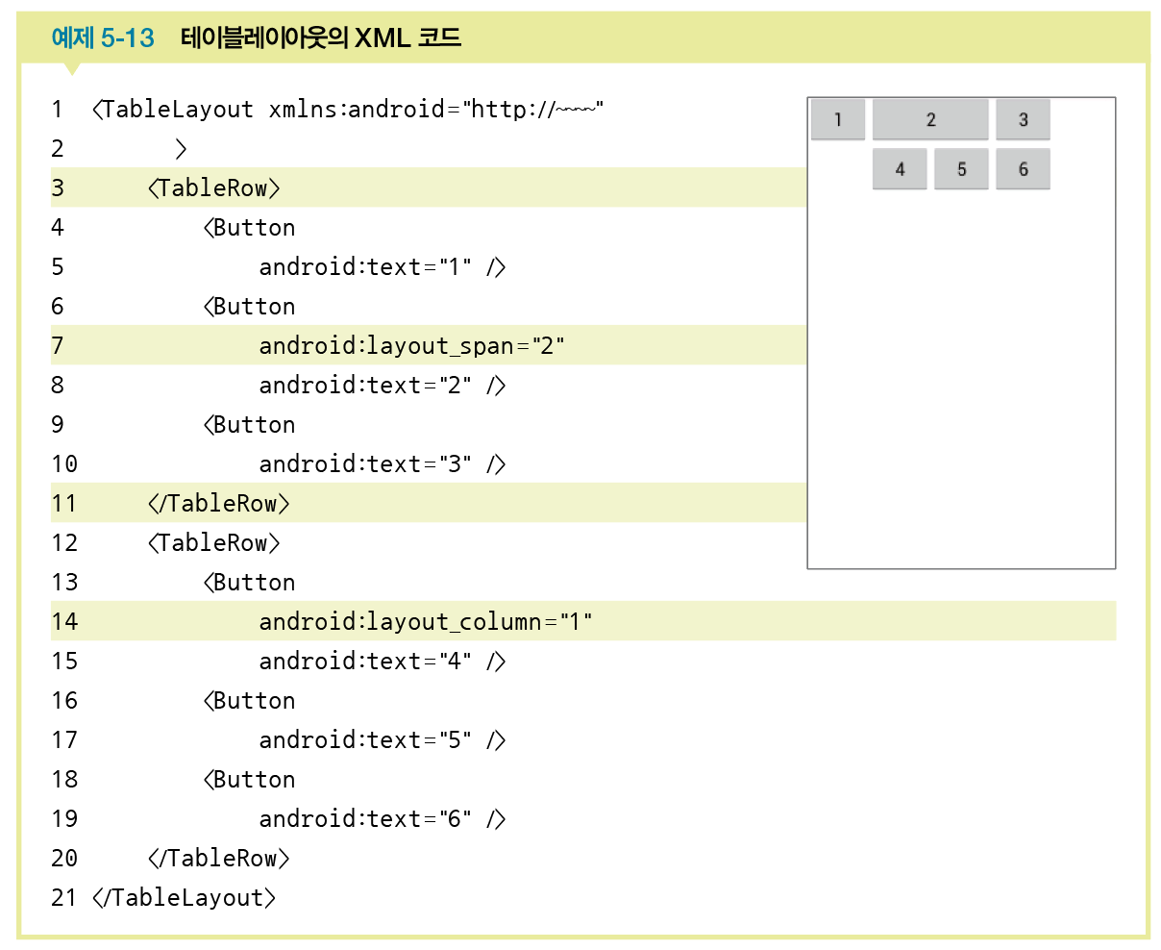
사용 방식
테이블레이아웃의 속성
layout_column : 지정된 열에 현재 위젯을 표시함
stretchColumns : 지정된 열의 폭을 늘림
stretchColumns =“*” : 각 셀을 같은 크기로 확장, 전체 화면이 꽉 차는 효과

